Slide 1
La Gestion de Projet

Slide 2
Les étapes de Gestion de Projet
→ Outils d’analyse
Cadre stratégique
Pré-Projet
Analyse
→ Outils de Conception et de Gestion
Conception
Planification
Mise en Œuvre
Evaluation

Slide 3
Cadre Stratégique et Pré-Projet
Les questions à vous poser avant même de commencer l’analyse des différentes caractéristiques de votre projet:
Quels sont vos:
Acteurs?
Objectifs global et spécifique?
Ressources, obstacles, contextes, défis, …?
Axes and priorités?
Globalement, le projet est-il viable?
Rentre-t-il dans le cadre du programme Erasmus+ et ses priorités?
Est-il une priorité pour notre structure?

Slide 4
Analyse de la situation actuelle
Pourquoi?
Identifier les causes de votre problème principal (national et européen) pour définir vos besoins fondamentaux
Harmoniser les perceptions pour une compréhension commune du projet (objectifs, stratégie, etc.).

Slide 5
Les Acteurs
→ Un Acteur=
TOUTE personne ou groupe influençant ou influencé par les résultats du projet
Directement / Indirectement- Positivement / Négativement
Un allié ou un adversaire
→ En ce qui concerne votre projet, quelles sont les (…) de vos parties prenantes:
Objectifs
Forces/faiblesses
Capacités d'implication
Pouvoirs/ réseaux

Slide 6
Analyse de la situation idéale
Définir la situation idéale
→ En transformant les causes négatives (de la situation actuelle) en buts atteignables
→ Certaines causes problématiques ne peuvent pas être rendues positives=contraintes
Causes initiales=Résultats Causes indirectes=Activités Effet direct= Objectif Spécifique Effets indirects= Impacts

Slide 7
Notes:
Causes initiales= qualité du produit; cueillette difficile; opérations lentes
→ But= avoir une meilleure qualité; une cueillette moins compliquées et des opérations plus rapides
Causes indirectes= n’existe pas de procédure d’hygiène; transport noix difficile; opérations essentiellement manuelle
→ Activités= développer une procédure d’hygiène; transport des noix par animaux; robotiser la cueillette
Effets directs=Mauvaise acceptation du marché
→ Résultats= Bonne acceptation du marché
Effets indirects=les familles gagnent peu; femmes s’éloignent, enfants pas scolarisés, etc.
→ Impacts= femmes vivent dignement (salaires, conditions de travail); enfants scola, etc.

Slide 8
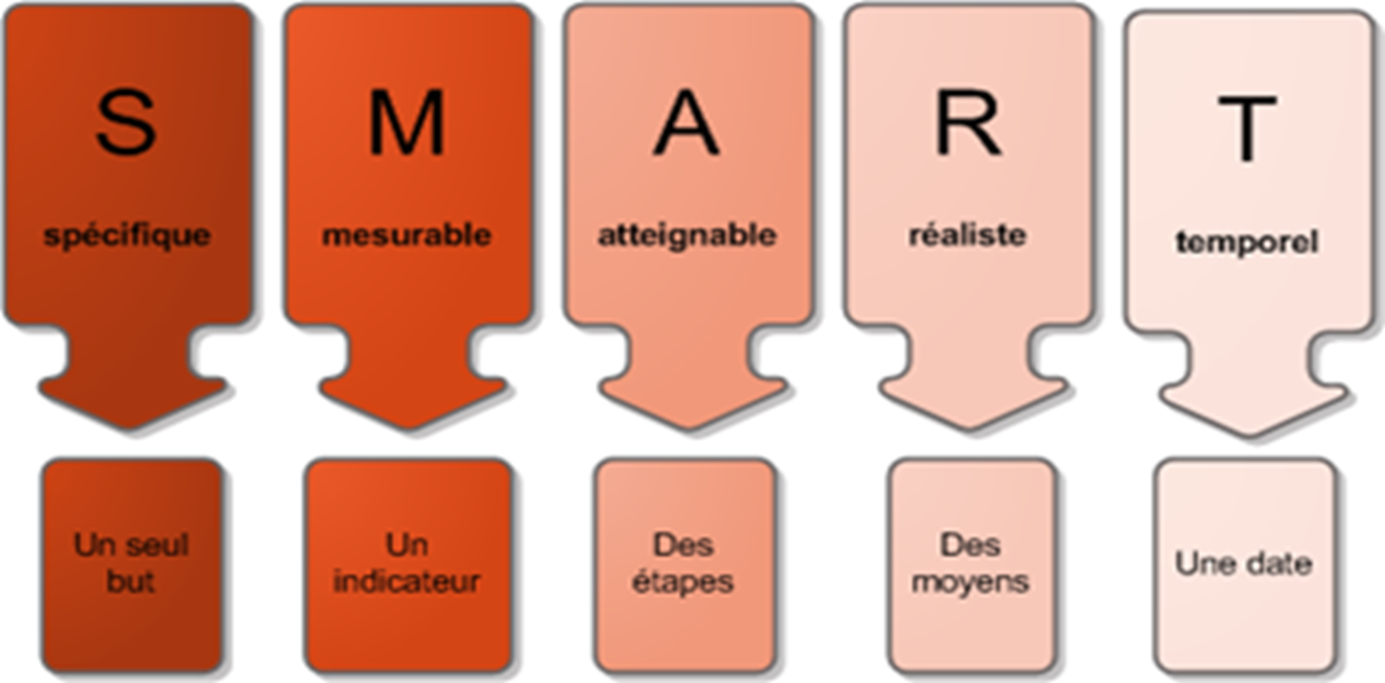
Sélectionner sa stratégie/son objectif spécifique
→ Choisir LA stratégie LA plus appropriée au regard de critères de Pertinence, Faisabilité et Pérennité pour votre situation (acteurs, ressources, besoins spécifiques, etc.)
Pourquoi?
→ Impossibilité de résoudre tous les problèmes à la fois (spécificité de l’objectif: faisable, opérationnel, concret, définis)
→ Centrer le projet sur une priorité commune et compréhensible de tous (projet européen!)
→ Les Objectifs doivent être SMART

Slide 9
Conception - Les niveaux d’objectifs
Chaque niveau a un objectif différent:
→ Objectif Global: Finalité à long terme dans laquelle le projet n’est qu’un élément parmi d’autres
→ Objectif Spécifique: l’objectif effectif/opérationnel du projet
→ Résultats: la déclinaison/description de l’OS; ils permettent de vérifier la réalisation de l’objectif spécifique
→ Activités: Actions à entreprendre pour atteindre les résultats

Slide 10
Conception - Formuler les Objectifs/Cadre Logique
OBJECTIF GLOBAL
OBJECTIF GLOBAL
OBJECTIF SPECIFIQUE
OBJECTIF SPECIFIQUE
OBJECTIF SPECIFIQUE
Résultat 1
Résultat 2
Résultat 1
Résultat 2
Activité 1
Activité 2
Activité 3
Activité 4
Activité 1
Activité 2
Activité 3
Activité 4

Slide 11
Conception - Les niveaux d’acteurs
Et chaque acteur se positionne à un niveau différent
ORGANISATION
OG
DIRECTION
OS
OG
EQUIPE
Résultats
OS
OG
SOUS-TRAITANT
Activités
Résultats
OS
OG
Activités
Résultats
OS
Activités
Résultats
Ex: L’OG du sous-traitant correspond à l’OS du membre de l’équipe, qui équivaut lui-même à un résultat de la direction, etc.
Activités

Slide 12
Conception – Gérer hypothèses et risques
C’est quoi?
→ Tout facteur externe ou interne sur lequel le gestionnaire n’a pas ou peu de prise et qui est susceptible d’entraver ou de favoriser la mise en œuvre et la viabilité du projet en terme de Coût – délai – qualité
Que faire?
Identifier les R et H
Evaluer leur importance
Prioriser
4. Identifier les actions préventives
5. Suivi

Slide 13
Conception – Gérer hypothèses et risques
Risque à tolérer
Impact
Risque à anticiper
renégocier, pallier, limiter les dégâts, etc.
Modéré | Elevé | Critique
Faible | Modéré | Elevé
Faible | Faible | Modéré
1
Risque majeurs
à prévoir dans le plan; modifier le plan, mesures préventives
1bis
Risque critique
projet à revoir ou arrêt; mesures correctrices
Probabilité

Slide 14
Planification – Les étapes
1. Structurer les objectifs
2. Insérer les actions de gestion
3. Planifier les activités dans le temps
4. Identifier les responsabilités
5. Planifier et budgétiser les ressources nécessaires

Slide 15
Planification
2. Insérer les actions de gestion
→ Penser les activités opérationnelles niveau temps (planning); budget (finance, source); acteurs (recrutement, formation, disponibilité, responsabilité); Qualité (suivi, évaluer, corriger); communication;…
3. Planifier les activités dans le temps
→ En fonction:
Des objectifs
Des étapes
De la durée
Des marges de manœuvre
Des priorités

Slide 16
Planification: Comment prioriser?
→
Privilégier les choses IMPORTANTES
Importance
Objectifs
Qualité
Coûts
30%
40%
Planifier
Prioritaire
10%
20%
Passer
Déléguer
Urgence
Deadline
Obligation

Slide 17
Planification: le Diagramme de GANTT
Pour évaluer le temps, on détermine une hypothèse haute et basse et on s’aide d’outils graphique
 | Janvier | Février | Mars | Avril
Envoi Newsletter
Envoi circulaire
Mise en avant des recherches
Projet Test

Slide 18
Planification: Quelques Conseils
→ Garder son planning à l’esprit TOUT au long du projet et le passer en revue à chaque rencontre
→ Attention aux timing trop serrés
→ Attention aux durées incompressibles
→ Tenir compte des contraintes du calendrier annuel de chacun
→ Faire apparaitre le chemin critique: si retard-> répercussion en cascade → Prendre des marges de sécurité!
→ Utiliser des techniques graphiques

Slide 19
Planification
4. Identifier les responsabilités
→ Par rapport aux fonctions/rôles à remplir
Sponsor: Propriétaire du projet; définit ses objectifs mais ne le gère pas au quotidien
Chef de projet: Responsable de l’atteinte des objectifs; il coordonne
Gestionnaire de projet: Met en œuvre le projet au quotidien, fais le suivi, vérifie les échéances, etc.
→ Au temps requis pour chaque activité
→ Aux compétences requises pour les activités

Slide 20
Planification – 5. Budgétisation du projet
Activités |  | Unité | Quantité par période |  |  |  | Coût unitaire | Sous-total | TOTAL
 |  |  | P1 | P2 | P3 | P4
1.1 Envoi de newsletter
Cote part salariale |  | Ho/Jour
Matériel informatique |  | Nb
1.2 Envoi circulaire pour créer une obligation légale de sensibiliser les familles à ce type de pédagogie en chaque début d’année
Cote part salariale |  | Ho/Jour
Audit des écoles |  | Ho/Jour
2.1 Mise en avant des recherches
Publication |  | Nb
Conférence | Salle | Nb
 | Traiteur | Nb
 | Expert | Ho/Jour
TOTAL
IMPREVU 5%
GRAND TOTAL |  |  |  |  |  |  |  |  | *******€
Attention! Si le montant est trop élevé, je recherche les postes les plus chers et j’évalue leur pertinence!

Slide 21
Planification
Coupler son cadre logique avec la planification
Logique d’intervention | Responsabilité |  |  |  | Planning |  |  |  |  | Budget |  | Evaluation |  | Risques
 | Nom1 | Nom2 | Nom3 | Nom4 | M1 | M2 | M3 | M4 | M5 | Moyens | Coût | Indicateurs | Source de Vérification | Hypothèses et risques
OG |  |  |  |  | Outil: Diagramme de GANTT
OS
Résultats
Activités

Slide 22
Mise en œuvre
Pendant la mise en œuvre, veillez à:
La communication formelle et informelle
Utiliser et développer les compétences de chacun
Réaliser ce qui a été planifié et suivre l’évolution des résultats
Utiliser les ressources de manière efficiente
Proposer des actions préventives/correctrices

Slide 23
Evaluer
Question de départ: Que va-t-on faire des résultats de l’évaluation?
Quoi? Projet, phase, processus, résultat
Quand? Moment, périodicité, à chaud, à froid
Où? Secteur, sur le terrain
Qui? Public-cible, gestionnaire, équipe
Comment? Procédé d’enquête
Combien? Ressources humaines et matérielles

Slide 24
Evaluer
→ Critères d’évaluation
Pertinence: par rapport aux besoins
Efficience: par rapport aux ressources utilisées
Efficacité: par rapport aux objectifs
Impact: contribution sur l’objectif global
Pérennité: continuation des résultats dans le temps

Slide 25
Evaluer
→ Mais encore…
Evaluer avant pour orienter (H & R)
Evaluer pendant pour réguler
Evaluer après pour certifier
→ Sans oublier…
Evaluer, c’est récolter des informations (analyses de documents, observations, enquêtes quali-quantitatives); les mettre en lien avec les critères ET prendre une décision !

Slide 26
Evaluer
Grille d’évaluation
Critère du projet | Autoévaluation par l’équipe |  |  |  | Co-évaluation avec le chef du projet
Les besoins de la population ont été clairement identifiés | -- | - | + | ++ | -- | - | + | ++
Les ressources ont été utilisées avec efficience | -- | - | + | ++ | -- | - | + | ++
Les objectifs du projet ont été atteints | -- | - | + | ++ | -- | - | + | ++
Le projet a contribué à l’objectif global | -- | - | + | ++ | -- | - | + | ++
Les résultats vont pérenniser, etc. | -- | - | + | ++ | -- | - | + | ++
Indicateurs
Tableau de suivi
Résultat/Activité | Indicateur/Date planifiée | Constat | Différence | Recommandations

Slide 27
 | Logique d’intervention | Indicateurs objectivement vérifiables | Sources de vérification | Hypothèses (conditions préalables)
Objectif Global
Objectif Spécifique
Résultats
Activités |  | Moyens | Coût
Notes:
Modèle de cadre logique

Slide 28
Merci pour votre attention

